Slide 1
1 ΓΕΛ ΚΕΡΑΤΣΙΝΙΟΥ ΕΡΕΥΝΗΤΙΚΗ ΕΡΓΑΣΙΑ ΤΜΗΜΑΤΟΣ Α5 2013-2014
ΓΙΑ ΓΕΛΙΑ ΚΑΙ ΓΙΑ ΚΛΑΜΑΤΑ

Slide 2
Τελειώνουν πια τα ψέματα
της Τράπεζας τα θέματα
θα φθάσουν οσονούπω.
Και τότε, σας ομολογώ,
φοβάμαι οι επιδόσεις μου
μην πέσουνε με γδούπο.
Νιώθω σαν να έχω πυρετό
κι όλο ο νους μου είναι εκεί
Αρχαία, Χημεία, Φυσική
Θεέ μου ας την βγάλω καθαρή!
Μα φτάνει πια με όλα αυτά!
Λιγάκι ας ξεσκάσουμε
τις έννοιες να ξεχάσουμε
Ας πούμε για άλλα πράγματα
για… γέλια και για κλάματα.

Slide 3
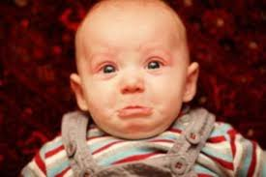
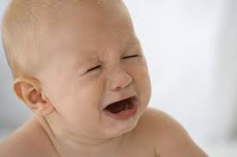
ΤΟ ΓΕΛΙΟ ΚΑΙ ΤΟ ΚΛΑΜΑ ΣΤΑ ΜΩΡΑ

Slide 4
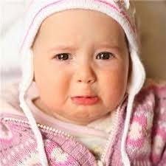
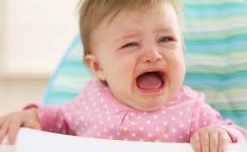
Το γελιο και το κλαμα Στα μωρα

Slide 5
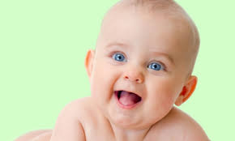
Το γελιο και το κλαμα Στα μωρα

Slide 6
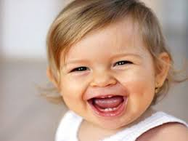
Το γελιο και το κλαμα Στα μωρα

Slide 7
ΤΟ ΓΕΛΙΟ ΚΑΙ ΤΟ ΚΛΑΜΑ ΣΤΗΝ ΠΑΙΔΙΚΗ ΗΛΙΚΙΑ

Slide 8
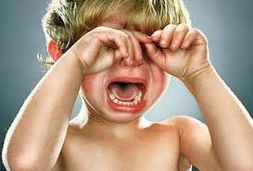
Το γελιο και το κλαμα Στην παιδικη ηλικια

Slide 9
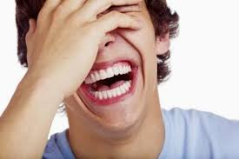
Το γελιο και το κλαμα ΣτουΣ ενηλικες

Slide 10
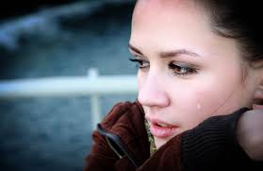
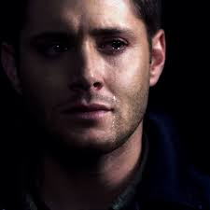
Το γελιο και το κλαμα ΣτουΣ ενηλικεΣ

Slide 11
Τα ΕΙΔΗ, Η ΒΙΟΧΗΜΕΙΑ, ΚΑΙ ΤΑ ΑΠΟΤΕΛΕΣΜΑΤΑ ΤΟΥ ΚΛΑΜΑΤΟΣ
Τρία είναι τα κύρια είδη των δακρύων :
Τα συνεχή ή βασικά ,τα οποία διατηρούν υγρά τα μάτια και τα προστατεύουν.
Τα αντανακλαστικά που προκαλούνται από κάποιο εξωτερικό ερέθισμα όπως το καθάρισμα των κρεμμυδιών.
Tα συναισθηματικά ή ψυχολογικά δάκρυα που συνοδεύουν τις συναισθηματικά φορτισμένες στιγμές μας.

Slide 12
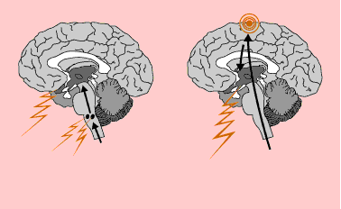
Τα ειδη, η βιοχημεια, και τα αποτελεΣματα του κλαματοΣ

Slide 13
Τα ειδη, η βιοχημεια και τα αποτελεςματα του κλαματος
O William Shakespeare έγραψε:
<<Το κλάμα μειώνει το βάθος της θλίψης >>

Slide 14
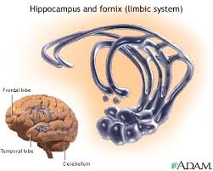
Τα ειδη, η βιοχημεια και τα αποτελεΣματα του γελιου

Slide 15
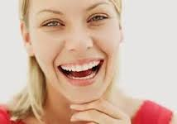
ΤΑ ΕΙΔΗ, Η ΒΙΟΧΗΜΕΙΑ, ΚΑΙ ΤΑ ΑΠΟΤΕΛΕΣΜΑΤΑ ΤΟΥ ΓΕΛΙΟΥ

Slide 16
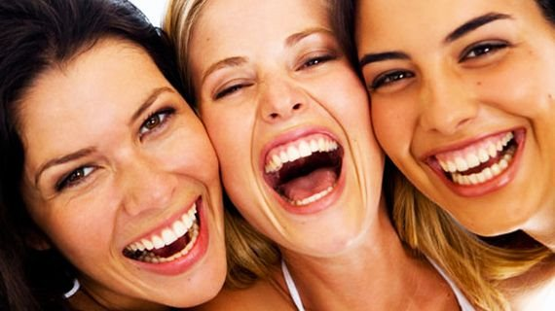
Τα ειδη, η βιοχημεια και τα αποτελεςματα του γελιου

Slide 17
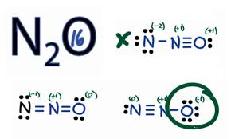
ΧΗΜΙΚΕΣ ΟΥΣΙΕΣ ΠΟΥ ΠΡΟΚΑΛΟΥΝ ΓΕΛΙΟ Ή ΚΛΑΜΑ
ΤΟ ΑΕΡΙΟ ΤΟΥ ΓΕΛΙΟΥ

Slide 18
Το αεριο του γελιου
Το αέριου του γέλιου :
Μπορεί να προκαλέσει προβλήματα υγείας
Καταστρέφει την στιβάδα του όζοντος
Είναι αέριο που επιδεινώνει το φαινόμενο του θερμοκηπίου

Slide 19
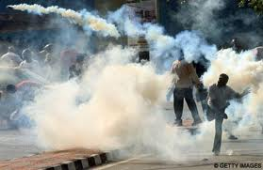
δακρυγονα

Slide 20
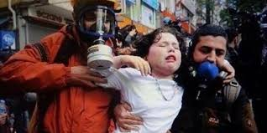
δακρυγονα
Ένα είδος δακρυγόνου είναι το CS ή αλλιώς ορθοχλωροβενζαμαλονονιτρίλη

Slide 21
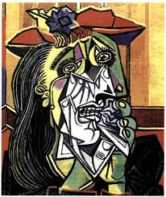
Το γελιο και το κλαμα στις τεχνεσ
Ζωγραφική
Η γυναίκα που κλαίει

Slide 22
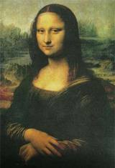
Το γελιο και το κλαμα στις τεχνεσ
Ζωγραφική: Μόνα Λίζα

Slide 23
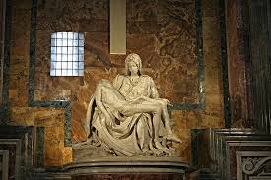
Το γελιο και το κλαμα στις τεχνεσ
Γλυπτική:Pieta

Slide 24
Το γελιο και το κλαμα ςτην ποιηςη
Το γέλιο σου(Pablo Neruda)
Πάρε μου το ψωμί αν θες,
Πάρε μου τον αγέρα, μα μην μου παίρνεις το γέλιο σου
Γέλα στην νύχτα, στη μέρα, στο φεγγάρι
Γέλα στις στριφτές στράτες του νησιού
Γέλα σε αυτό το άγαρμπο αγόρι που σ’ αγαπά,
μα όταν ανοίγω τα μάτια μου και τα κλείνω
όταν τα βήματα μου φεύγουν, όταν γυρνούν τα βήματα μου,
αρνήσου μου το ψωμί , τον αγέρα , το φώς , την άνοιξη
μα ποτέ το γέλιο σου γιατί θα πεθάνω…

Slide 25
Το γελιο και το κλαμα ςτην ποιηςη
Από <<το τραγούδι της αδερφής μου>> του Γιάννη Ρίτσου:
<<Σπυρί σπυρί σύναξες μέσα σου τα δάκρυα των φτωχών, των ταπεινών.
Κι όταν γκρεμίστηκε το σπίτι μας
Εσύ απόμεινες ακόμη ορθή-ίσκιος της Παναγίας
για να μου δείξεις τ’ άστρα μες από την τρύπια στέγη…>>
Από το ποίημα του <<Μητέρα>>:
<<Μητέρα, μητέρα
Που αρνηθήκαμε την τρυφερή σοφία των δακρύων σου
πού είναι το χέρι σου να ακούσουμε την αυγή και τη θάλασσα
να ζεστάνουμε την μοναξιά
Μητέρα ο ουρανός γκρεμίστηκε στα δάκρυα των αθώων>>

Slide 26
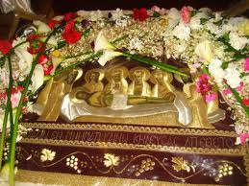
ΘΡΗΝΟΙ ΚΑΙ ΜΟΙΡΟΛΟΓΙΑ

Slide 27
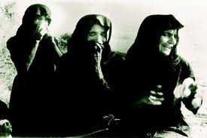
ΘΡΗΝΟΙ ΚΑΙ ΜΟΙΡΟΛΟΓΙΑ

Slide 28
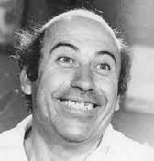
ΤΟ ΓΕΛΙΟ Και το κλαμα στην ηθοποιια

Slide 29
Το γελιο και το κλαμα Στην ηθοποιια

Slide 30
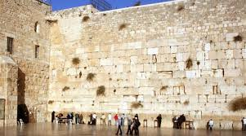
Το τειχοΣ των δακρυων

Slide 31
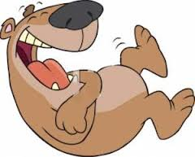
Το γελιο τησ αρκουδασ

Slide 32
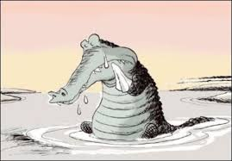
ΚΡΟΚΟΔΕΙΛΙΑ ΔΑΚΡΥΑ

